Slide 1
Les Premières Nations et les nouveaux arrivants
LES NOTES
# 6
Situation d’apprentissage 1.2
L’Histoire des Autochtones au Canada – Site Web du Gouvernement du Canada
Première partie – Les Premières Nations d'antan : les six principaux groupes géographiques
https://www.rcaanc-cirnac.gc.ca/fra/1100100013778/1607903934135
Découvrir le Canada : Les droits et responsabilités liées à la citoyenneté
© Sa Majesté la reine du chef du Canada, représentée par le ministre de Citoyenneté et Immigration Canada, 2021.

Slide 2
Alliances militaires et conflits
Cette période tumultueuse a pris fin en 1701, lorsque la France et quarante Premières Nations ont signé le traité de la Grande Paix à Montréal.
Par cet accord, les diverses Premières Nations du bassin des Grands Lacs se sont engagées à mettre fin aux conflits violents et à se partager les terres à l'image d'un « plat avec deux cuillères ».
À mesure que les colonies françaises et britanniques gagnaient l'intérieur des terres, la concurrence pour le contrôle des riches régions intérieures de l'Amérique du Nord a provoqué de nouvelles guerres et de nombreuses luttes de pouvoir entre les Nations européennes.

Slide 3
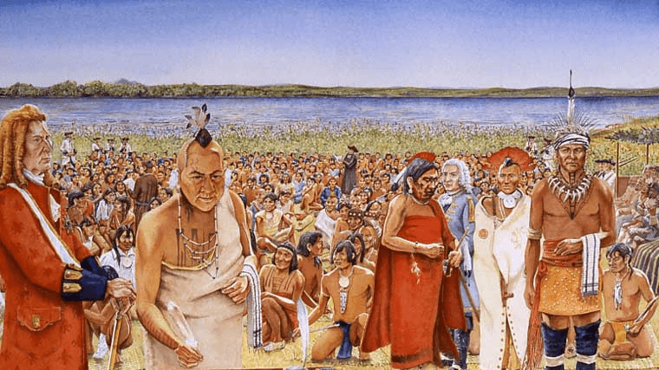
https://primaire.recitus.qc.ca/evenements/evenement/grande-paix
Cérémonie de la signature du traité de la Grande Paix de Montréal en 1701

Slide 4
Alliances militaires et conflits
Les alliances commerciales entre Les Premières Nations et les Britanniques et celles entre les Français aussi sont devenues des alliances militaires cruciales.
Les administrateurs britanniques ont créé le premier Département des Indiens en 1755, afin de mieux coordonner les alliances avec les puissants Haudenosaunee.
Le nouveau Département a aussi tenté de résoudre les problèmes de fraude au sein de la colonie et de mauvais traitements contre les Premières Nations.

Slide 5
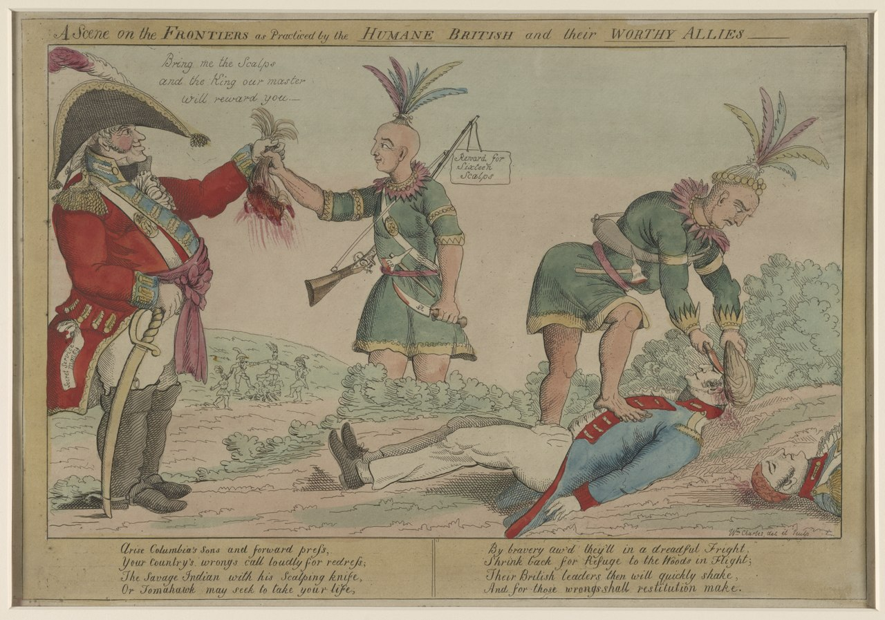
https://fr.wikipedia.org/wiki/Bureau_britannique_des_Affaires_indiennes
Pendant la guerre de 1812, les Américains accusèrent le Bureau britannique des Affaires indiennes d'encourager des pratiques considérées comme barbares, comme le scalp.

Slide 6
Alliances militaires et conflits
En 1760, la chute de Montréal, qui représentait le dernier bastion français sur le Saint-Laurent, a mis un terme aux visées coloniales de la France dans ce qui allait devenir le Canada.
La victoire des Britanniques a mené à une transformation des alliances avec les Premières Nations, en vigueur depuis plus de 150 ans.
En 1760, les alliés autochtones de la Nouvelle-France demandent aux Britanniques de reconnaitre leur neutralité dans la Guerre de sept-ans; deux traités sont conclus, le traité de Swegatchie et le traité Murray.

Slide 7
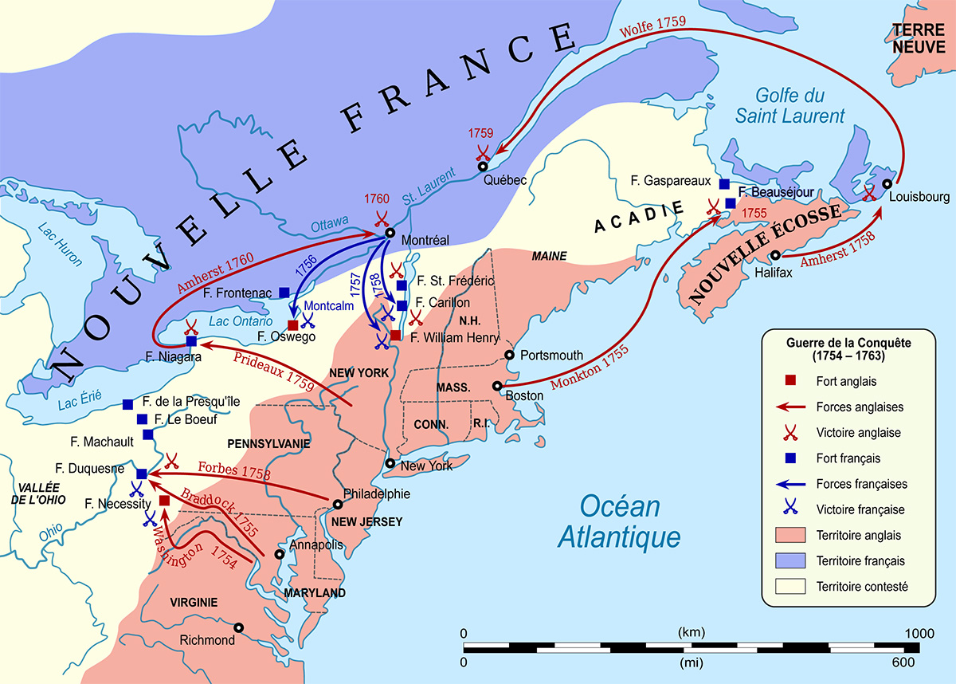
Carte de la guerre de Sept Ans
Carte des affrontements en Amérique du Nord pendant la guerre de Sept Ans.
https://www.thecanadianencyclopedia.ca/fr/article/capitulation-de-montreal-1760

